Slide 1
Обучение детей-инофонов и детей-билингвов в полиэтническом классе в условиях общеобразовательной школы

Slide 2
Трудности обучения детей-инофонов русскому языку как иностранному:
дети-инофоны не говорят или плохо говорят на русском языке, а педагогам надо обучать их в одном классе с русскоязычными детьми;
дети-инофоны поступают в образовательную организацию без специальной подготовки, не могут усвоить программу;
педагоги не знают методики работы с детьми мигрантами, не знают их родного языка, не всегда учитывают их родной менталитет и религиозные традиции;
нет базовых программ обучения детей-инофонов в русскоязычных школах, нет методических пособий, специальных учебников и др.

Slide 3
Пути преодоления трудностей:
– возможность дополнительного образования;
– кружковая работа;
– система коррекционных занятий по русскому языку;
– использование информационных технологий;
– использование возможностей образовательной среды, проектных технологий;
– создание адресного учебно-методического комплекта (АУМК) для обучения детей мигрантов русскому языку как иностранному.

Slide 4
Задача - максимум
Ребенок-инофон, должен не просто научиться говорить, читать и писать
по-русски,
он должен освоить учебно-научный стиль речи, для того чтобы получать полноценное образование наряду с носителями русского языка.

Slide 5
Основные проблемы обучения русскому языку как неродному
Кроме того- нерегулярностью языковых явлений в самом русском языке: чем больше в языке исключений из правил, тем труднее он усваивается.
У большинства детей в сознании сосуществуют системы двух языков
закономерности русского языка ученики воспринимают через призму родного и переносят явления родного языка в русскую речь, что часто приводит к ошибкам. Такой перенос называется интерференцией.

Slide 6
для всех изучающих русский язык как неродной особую трудность представляют:
категория рода,
категория одушевлённости/неодушевлённости,
русская предложно-падежная и видовременная системы

Slide 7
Первый этап - тестирование
Аудирование
Говорение
Чтение
Письмо

Slide 8
Методы и формы работы по обучению русскому языку как неродному
КОЛЛЕКТИВНАЯ РАБОТА
Достоинство этой формы работы состоит в том, что она значительно увеличивает объём речевой деятельности на уроках:
хоровые ответы помогают преодолеть боязнь допустить ошибку, а это самое главное в работе с такими учениками.
Данная форма работы удобна для разыгрывания предлагаемых речевых ситуаций, которые побуждают их спросить или сказать что-либо на русском языке. Она помогает создать у детей запас наиболее употребительных русских слов и фраз для использования их в разговорной речи.

Slide 9
Работа в парах
Работа по цепочке
Работа в парах помогает исправлять речевые ошибки учеников путём составления диалога по заданной ситуации. Дети оказывают друг другу помощь в правильном и чётком произношении неродной речи. Выработка фонематического слуха достигается и за счёт индивидуальной работы с учеником.
Работа по цепочке используется при отработке техники чтения, при закреплении знаний грамматических форм и структур со зрительной опорой и без неё, при составлении рассказов по сюжетным картинкам, при пересказе.

Slide 10
Занимательные наглядные, словесные, ролевые игры
различные виды карточек как для индивидуальной работы, так и для групповой,
раздаточный материал
предметные картинки
ребусы
загадки
игрушки

Slide 11
Специальные дидактические игры для обучения
детей-билингвов

Slide 12
ИГРА С ПЕСОЧНЫМИ ЧАСАМИ
Цель: развитие умений строить и использовать сложные предложения.
Придумайте рассказ на заданную тему и говорите, не останавливаясь, до тех пор, пока не пересыплется песок в часах.

Slide 13
СЕРПАНТИН ОДНОЙ ФРАЗЫ
Цель: развитие умений строить и использовать сложные предложения.
Образец:
Ведущий: «Я покупаю хлеб».
Первый учащийся: «Я покупаю хлеб каждый день».
Второй учащийся: «Я покупаю хлеб каждый день в 4 часа».
Третий учащийся: «Я покупаю хлеб каждый день в 4 часа, потому что в это время привозят свежий хлеб» и т. д.

Slide 14
МНОГОСЕРИЙНОСТЬ
Цель: развитие навыков употребления различных форм глагола.
Первая группа разыгрывает сценку на тему, подсказанную педагогом.
Задача второй — пересказать ее, используя обороты косвенной речи.
Задача третьей группы — назвать совершаемые речевые действия в настоящем времени, ч
Четвертой — описать действие в прошедшем времени.

Slide 15
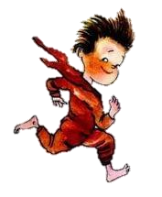
НЕТЕРПЕЛИВЫЕ СЛУШАТЕЛИ
Цель: активизация устной речи; развитие умения задавать вопросы.
Образец:
Водящий. Однажды я сидел дома.
Учащиеся. Когда ты сидел? В какое время ты сидел? Почему ты сидел дома? С кем ты сидел? На чем ты сидел? Что ты делал? и т. д.

Slide 16
Использование загадок и пословиц
Предполагается не отгадывание, а извлечение информации.
Рифмованная форма загадки способствует непроизвольному её запоминанию.
Таким образом, ключевое слово в сознании ребёнка обрастает ассоциативными связями и приобретает черты образа.
Приступая к чтению после такой работы, учащиеся уже хорошо представляют себе, о ком или о чём будет идти речь.

Slide 17
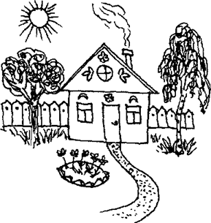
Загадки
От дома начинается,
У дома и кончается.
(дорога)

Slide 18
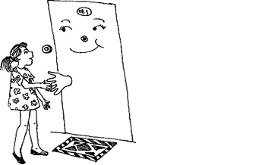
Ходит без ноги,
Держит без руки,
Всем, кто идёт,
Ручку подаёт.
(дверь)

Slide 19
Есть у нас в квартире
Волшебное окно,
Что происходит в мире,
Покажет нам оно.
(телевизор)

Slide 20
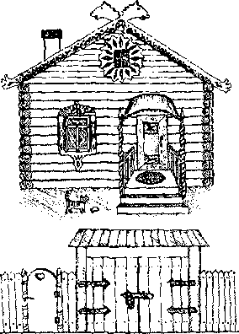
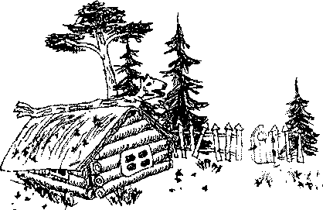
Фрагмент урока
ИЗБА ИЗБУШКА
Рассмотрите картинки.

Slide 21
Объяснение учителя:
ИЗБА – деревянный дом (новый, большой) с трубой, крыльцом, забором, воротами.
ИЗБУШКА – деревянный дом (старый, покосившийся, маленький) с забором, калиткой.
Прочитайте тематические слова и найдите предметы на картинке. Повторите слова несколько раз.
Тематические слова: окно, труба, крыша, дверь, крыльцо, ступенька, забор, ворота, калитка.

Slide 22
Задание
Прочитайте стихотворение, найдите тематические слова.
Нарисуйте картинку:
На стене висит картинка:
Лес, избушка и тропинка.
Огонёк в окне горит.
Из трубы дымок валит.
Настежь старые ворота:
Видно, кто-то ждёт кого-то.
(В. Орлов)

Slide 23
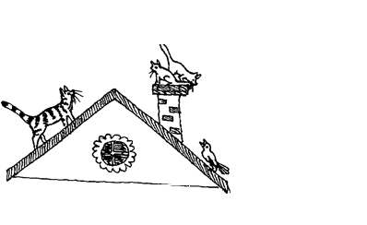
Задание
Найдите в тексте тематические слова по теме ДОМ и выучите скороговорку
Скороговорка:
Тише-тише, кот на крыше, а котята ещё выше.

Slide 24
Пословица:
Дом не велик, а спать не велит.
Объяснение учителя:
Не велик – небольшой.
Не велит – не разрешает.

Slide 25
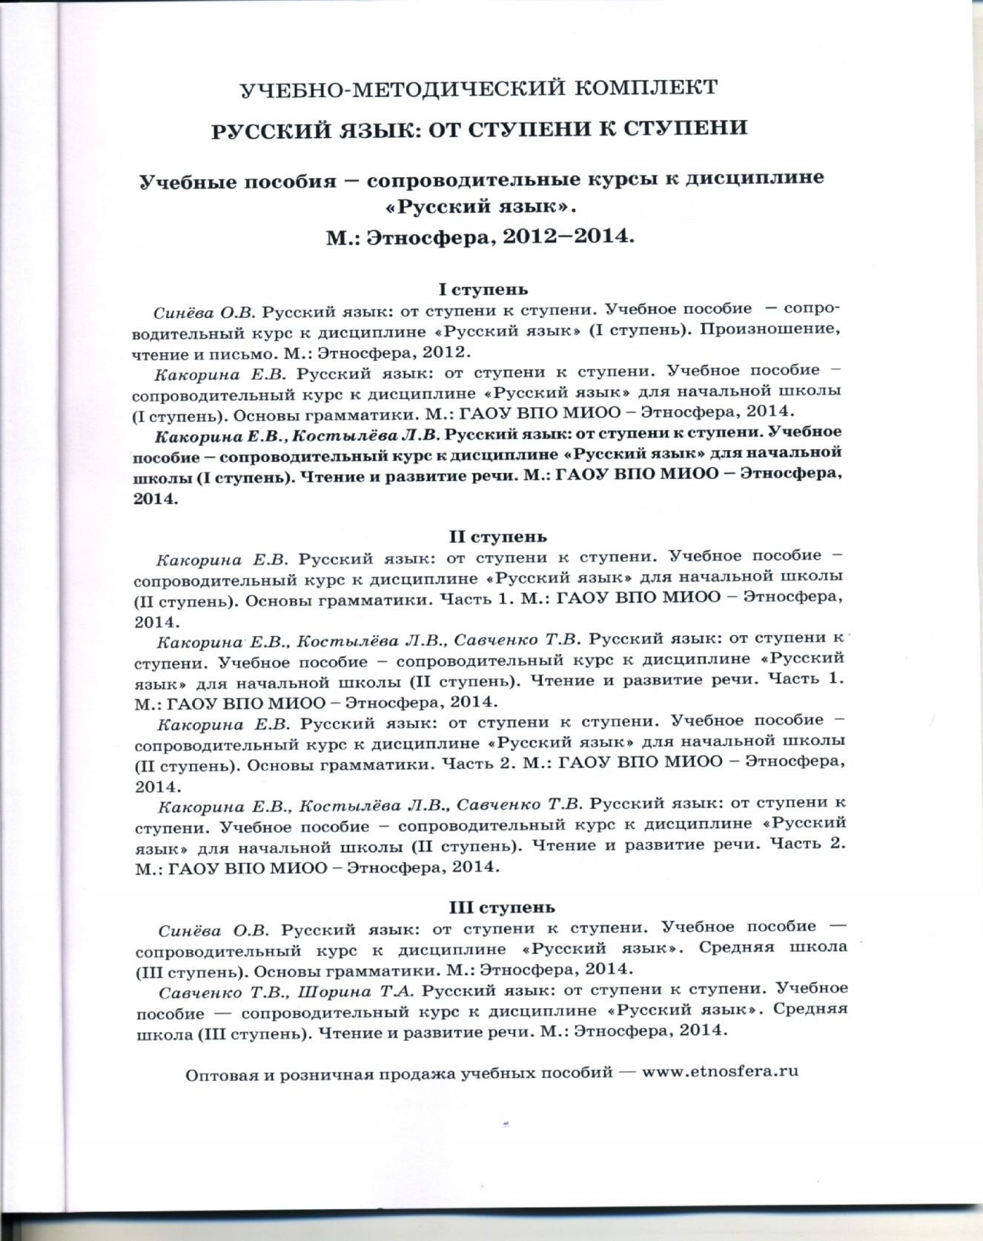

Slide 26
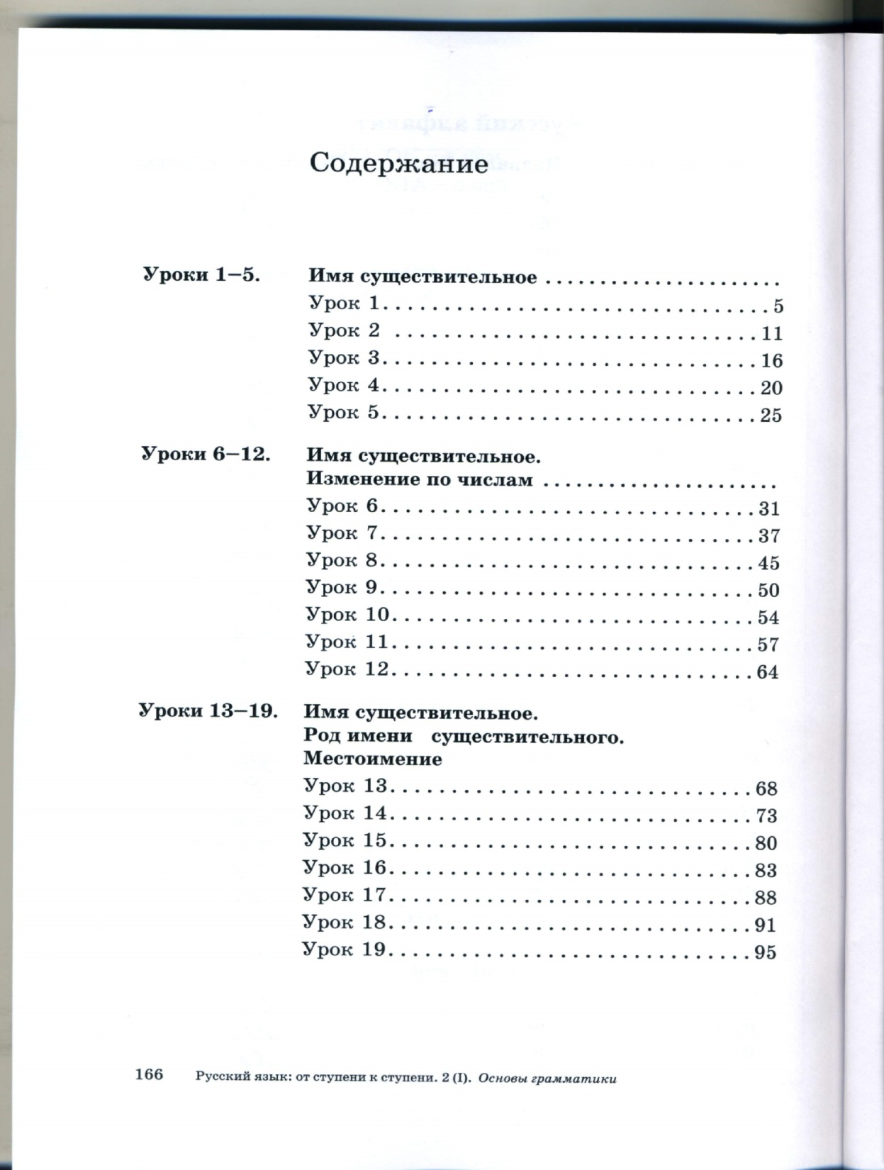

Slide 27
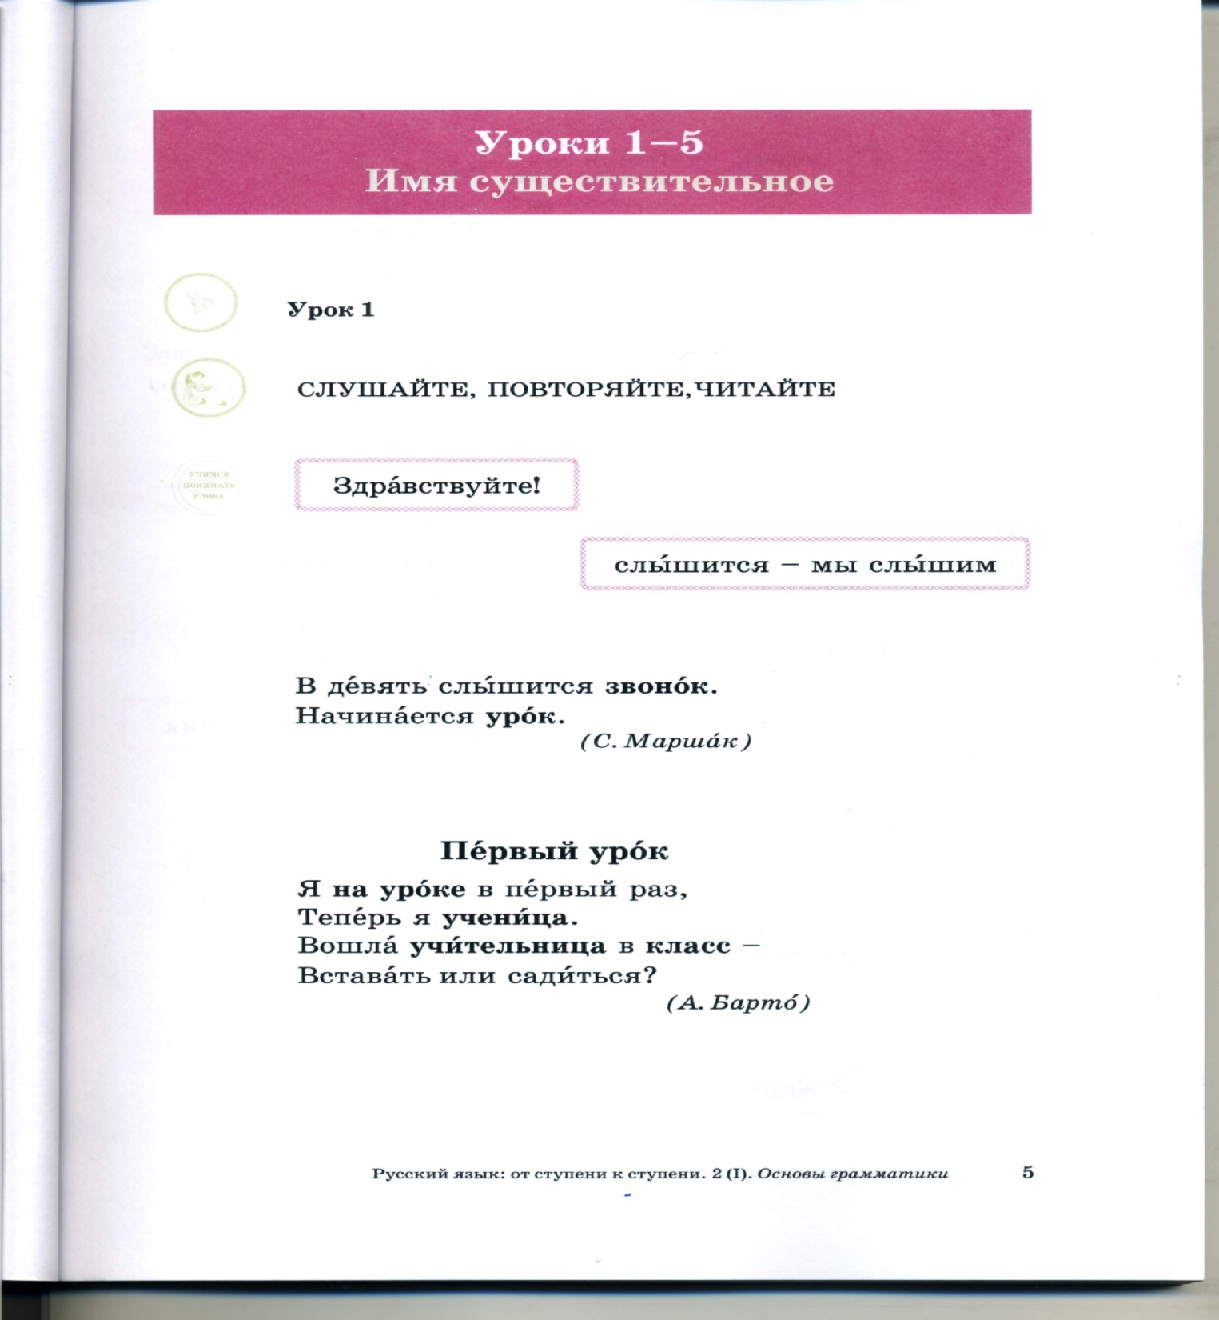

Slide 28
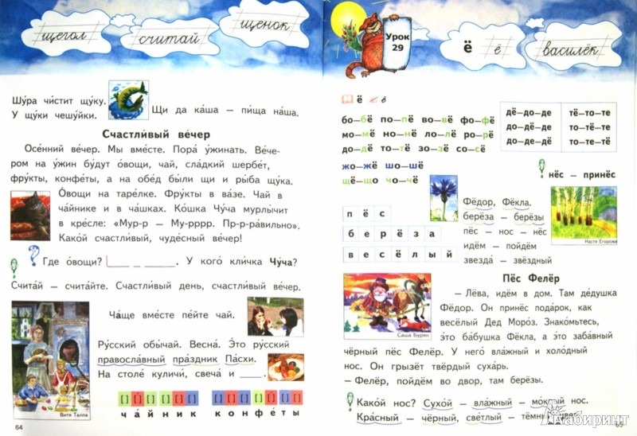

Slide 29
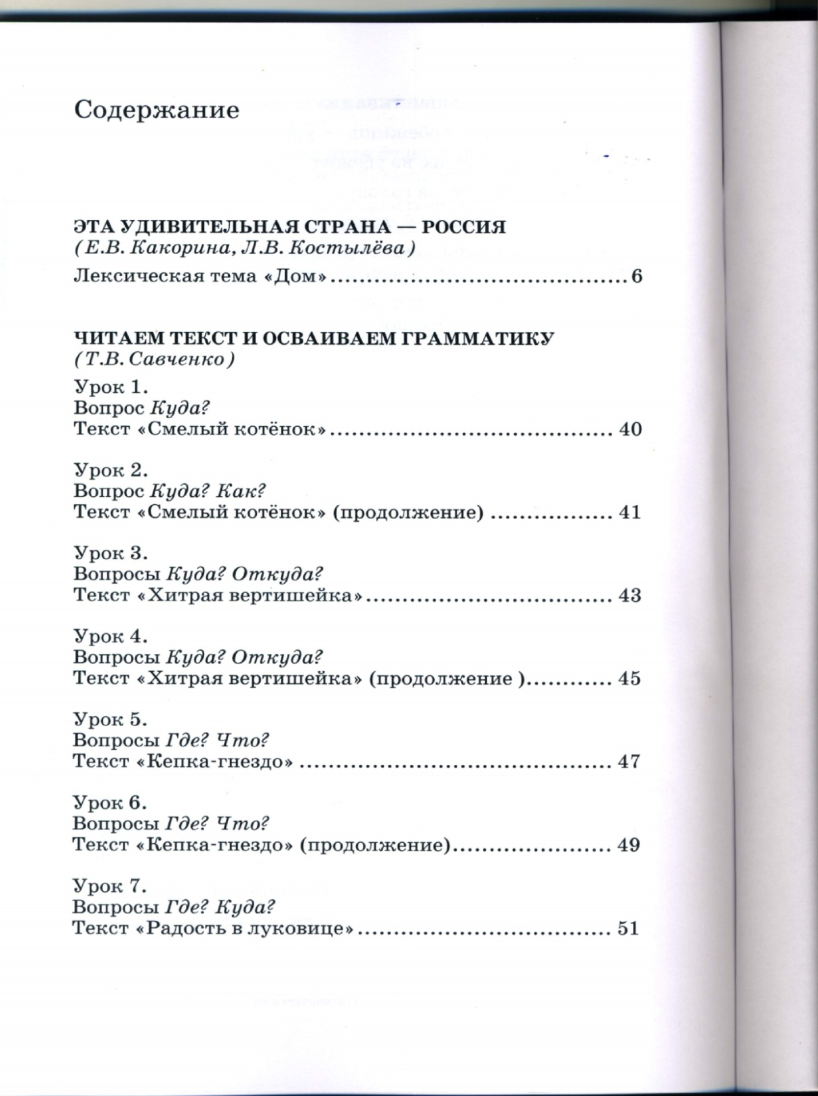

Slide 31
Создание правильной мотивации для детей мигрантов иг­рает в обучении важную роль.
Уважение к традициям, знание истории, уклада, обычаев русских людей обогащает личность, позволяет человеку комфортно жить в многоязычном поликультурном мире.

Slide 32
Использованные источники:
Е.В. Капелюшник, Е.А. Шерина. ТЕСТЫ ПО РУССКОМУ ЯЗЫКУ КАК ИНОСТРАННОМУ (ДЛЯ ДЕТЕЙ МИГРАНТОВ). Книга для преподавателя
Какорина Е.В. Русский язык от ступени к ступени. Учебное пособие – сопроводительный курс к дисциплине «Русский язык», Москва ГАОУ ВПО МИОО Этносфера
Новикова - Иванцова Т.Н. От слова к фразе. Книга 1 Издательство: Москва
Методики обучения русскому языку детей-инофонов: сборник методических материалов / сост. О.А. Хасанов. – Красноярск: КК ИПК РО

Slide 33
Спасибо за внимание!

